Slide 1

УЧИТЕЛСКО ПОРТФОЛИО
на
ДОБРИН ГЕОРГИЕВ ПАРНАРОВ
Директор
на НУ „Св. Св. Кирил и Методий“
град Тополовград

Slide 2
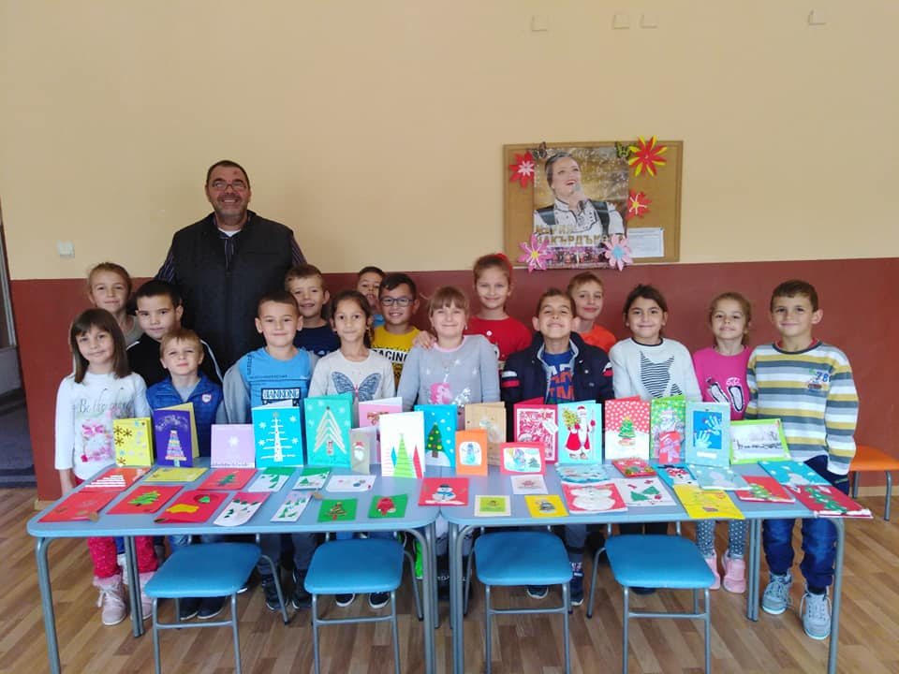

Slide 3
Съдържание
Част I.
• Раздел 1. Общи сведения
• Раздел 2. Педагогическа дейност
• Раздел 3. Научно-методическа дейност
• Раздел 4. Автобиография Квалификации
• Раздел 5. Галерия

Slide 4
Част I.
Раздел 1 . Общи сведения
Мотивите ми за изготвяне на портфолио са:
Персонализацията на учителския ми труд, включваща неговото развиващо и диференцирано оценяване;
Справедливостта при оценяване на индивидуалното качество на учителския ми труд, произтичаща от отговорността ми за прозрачност и доказателственост на педагогическата ми дейност;
Електронното ми портфолио – възможност за професионален обмен в мрежата на /internet/.
Забележка: Портфолиото е отворено и подлежи на изменение, допълване и актуализиране във всеки един момент от дейността ми като учител!

Slide 5
Част I.
Раздел 2.Педагогическа дейност
Работата ми като преподавател изисква добри организационни взаимоотношения и връзки с:
Управленския и административен персонал на училището;
Ученици и родители;
Учители от училището;
Колеги от други училища;
Експерти от МОН;
Департаменти и звена за квалификация на учителите.

Slide 6
Част I.
Раздел 2.Педагогическа дейност
ФИЛОСОФИЯ НА ПРЕПОДАВАНЕ
В основата на философията на преподаване на всеки учител , стоят професионалните му умения, личностният характер и индивидуалният му подход.
В процеса на обучение се стремя да акцентирам върху разбирането на учебното съдържание и вникването в същността му, да развивам творческото мислене и въображението на детето.
Определям като решаваща ролята на семейството в развиването на индивидуалните потребности и способности на всяко дете. Учителят е този, който мотивира, стимулира учениците към учебния труд.
Идеята е, учениците сами да стигнат до желаните резултати на дадения етап, да са активно-пресъздаващи и творчески личности. Стремежът ми е да ги убедя, че най- ценната инвестиция е образованието.

Slide 7
Част I.
Раздел 2.Педагогическа дейност
МЕТОДИ НА ПРЕПОДАВАНЕ
Стремя се да използвам съвременни методи на преподаване и комуникация. В центъра на УВП поставям ученика с неговата познавателна, емоционална и творческа дейност, с изискване да има стабилни знания, умения и компетентности, да решава проблеми, да твори, да бъде уверен, да се учи от грешките си.
Използвам разнообразни методи на преподаване, в зависимост от методичната единица и учебната програма. Обогатявам учебния процес с интересни факти, занимателни, игрови елементи, индивидуални, групови и интерактивни форми на работа.
Формирам у учениците разбирането за ученето като съзнателно усилие, изискващо организираност, самодисциплина, самостоятелност.
Поощрявам с индивидуални методи учениците, които работят бавно и несигурно, ценя свободата на мислене и идеите на всяко дете, в стремежа му да постигне по- високи резултати.

Slide 8
Част I.
Раздел 2.Педагогическа дейност
ПРОФЕСИОНАЛНИ КОМПЕТЕНТНОСТИ
Познавам образователното съдържание по основните учебни предмети в начален етап на образование, одобрени от МОН.
Водя документация, свързана с учебната дейност.
Провеждам ежедневни занимания с учениците, с цел придобиване на знания, умения и компетентности по основните учебни дисциплини.
Планирам, подготвям, работя по необходимите материали за УП.
Провеждам консултации с ученици и родители.

Slide 9
Част I.
Раздел 2.Педагогическа дейност
ПРОФЕСИОНАЛНИ КОМПЕТЕНТНОСТИ
Диагностицирам, оценявам и отчитам постиженията на учениците от УП.
Участвам в училищни и извънучилищни мероприятия.
Участвам в работата на ПС и Методическата колегия.
Участвам в работна група за разработването на План за Бедствия и аварии и План за противодействие на тероризма.
Работя с ученици по проекти: „ Успех“, „Твоят час“ , «Занимания по интереси» и други.
Подготвям ученици за участия в състезания и конкурси.

Slide 10
Част I.
Раздел 3.Научно-методическа дейност
Личността на учителя
  Разработка на учителско портфолио;
  Споделяне на опит;
  Участие с доклади в Национален педагогически форум-2007г.,и 2011г., и в
  Научна конференция на тема: « Училището желана територия на ученика»- 2011г.
Учителски колектив
  Съвещания;
  Външна квалификационна дейност;
  Вътрешна квалификационна дейност.
Методическо обединение
  Планиране;
  Разработки;
  Анализ;
  Извънкласна дейност;
  Взаимодействие с родители.

Slide 11
Участвах с доклад в Осми национален педагогически форум на тема:„Европейски измерения в образованието.“ с международно участие в гр.Стара Загора – 2006г.
Участвах в семинар на тема: «Дарителска програма за опазване на природното и културно наследство», организирано от МОТО-ПФОЕ.- 2006 г.
Участвах с доклад в Дванадесетия Национален педагогически форум с международно участие на тема: „ Образователни стратегии, иновации и модели.“ Стара Загора – 2009г.
През 2009 г. участвах в Национални конференция: „Училището-желана територия на ученика“ в гр. Хасково с доклад на тема: „Развиване на творческите способности на учениците, чрез творчеството на учителя“
Участие в семинар „Европейска година на творчеството за учители новатори“, организиран от ИК „Анубис“, Издателство „Булвест“2000 и вестник „Сега“. 2009 г.

Slide 12
Част I.
Раздел 4. Автобиография
Лична информация
Име: Добрин Георгиев Парнаров
Адрес: гр.Тополовград
Телефон: 0899744372
E-mail: parnar@abv.bg
Дата на раждане: 23.07.1969

Slide 13
Част I.
Раздел 4. Автобиография
Настояща месторабота: НУ „Св.Св. Кирил и Методий“ град Тополовград, област Хасково
Заемана длъжност: Старши учител ЦОУД III клас
Заемана длъжност: Директор от 2015 г. до 2019 г. в НУ Тополовград
Образование: Висше- Диплома от 1993 година
ПУ „ Паисий Хилендарски“-град Пловдив
Образователно-квалификационна степен:„Магистър“, специалност: „Начална училищна педагогика“ със специализация по „Физическо възпитание“
Придобита II ПКС от ПУ „Паисий Хилендарски“ и Специализация на тема: „Текстови задачи от движение за трети клас“-1996 година.
Педагогически стаж: 28 години в НУ

Slide 14
Част I.
Раздел 4. Автобиография
Социални умения и компетенции
Комуникативност, умения за работа в екип, умения за създаване на позитивна среда
Организационни умения и компетенции
Координация на дейности, способност за поемане на отговорност, организационни умения
Технически умения и компетенции
Умения за работа със съвременни образователни, информационни и комуникационни технологии
Когнитивно-базирани компетенции
Считам, че всяко дете е уникално; в работата осъществявам педагогическо взаимодействие, чрез разнообразни форми и методи; стремя се към изграждане на социални умения за общуване у децата и мотивиране за учебен труд.
Артистични умения и компетенции
Отлични умения по физическо възпитание и спорт, музика и танци.

Slide 15
Част I.
Раздел 4. Квалификации
2005г. Сертификат за квалификационен курс на тема: „Реализация на ДОИ по БЕЛ в НУ.“ Хасково
2005 г. Удостоверение за завършено обучение на тема: „ Базови и специфични компютърни умения на учители.“ гр. София
2005 г. Удостоверение за участие в курс „Човекът и природата“. Град Хасково
2006г. Сертификат за участие с доклад в Осми национален педагогически форум „„Европейски измерения в образованието“ с международно участие гр.Стара Загора
2007г. Сертификат за успешно завършване на семинар по икономически знания в НУВ. гр.Благоевград
2010 г. Удостоверение за участие в квалификационен курс на тема: „Самооценяването като фактор за повишаване познавателната активност на учениците“.
2011г. Сертификат за преминато обучение „Формиране на предприемачески умения в училище“ и Сертифакат за обучител на обучители по Джуниьр Ачийвмънт,град Банкя
2011г Сертификат за участие в клалификационен курс на тема: „Модернизация на преподаването по БЕЛ и алтернативни методи за оценка на знанията 1-4 клас.“

Slide 16
Част I.
Раздел 4. Квалификации
2012 г. Сертификат за квалификационен курс на тема: „Обучението като фактор за оптимизиране на педагогическото взаимодействие и повишаване познавателната активност на учениците в процеса на обучение“ НИОКСО
2013г. Сертификат за обучение на тема: „Модел за интердисциплинарно проектно-ориентирано обучение в НУ при интегриране на технологиите.“ Майкрософт „Партньори в образованието“
2013г. Сертификат за курс на тема: „ Конфликт, агресия и тормоз в училище.“ Тополовград
2014г. Сертификат за успешно преминат квалификационен курс с учители по Национална програма „ Квалификация“ на тема: „Превенция на бедствия и аварии.“ Стара Загора
2014г. Сертификат за вътрешноучилищна квалификация на тема: „ Овладяване на стреса в професионалната среда.“ Пампорово
2016г. Сертификат за участие в квалификационен курс на тема: „ Управление на конфликтите- модели и стратегии за решаването им.“
2017 г. Удостоверение за участие в семинарно обучение на тема: „ Създаване на учителско портфолио.“ Стара Загора

Slide 17
Форма за обратна връзка
Взаимодействие с родители, учители, ученици
Взаимното доверие между родители и учител е един от най- важните фактори за ефективна и ползотворна работа. Доверието се изгражда с откритост, съпричастност и взаимно уважение. Провеждам мероприятия, съвместно с родители: срещи , тържества, екскурзии, извънкласни инициативи.
  Въпрос:
Считате ли, че училището насърчава, подкрепя и мотивира вашето дете да постига по-добри резултати в учебната дейност? ДА-82%
Въпрос:
Считате ли,че училището насърчава, мотивира, подкрепя вашето дете да се развива допълнително, чрез избрани извънкласни занимания, например по Проект „Твоят час“ ? ДА-94%

Slide 18
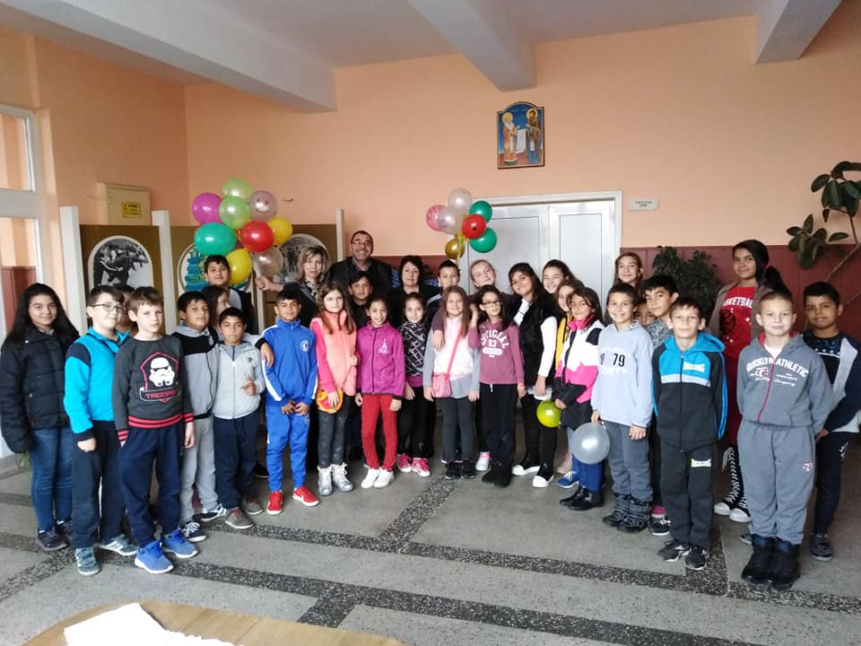
Част I. Извънкласни дейности
Раздел 5. Галерия

Slide 19
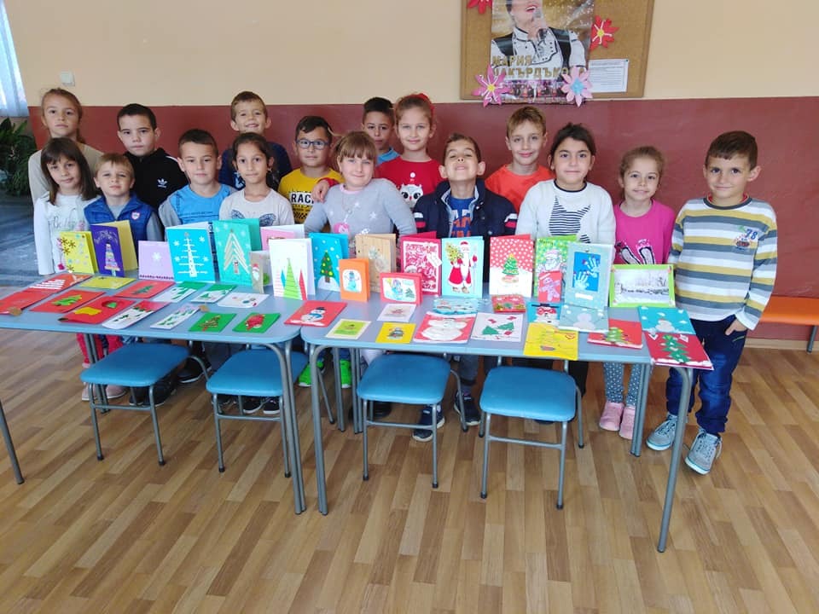

Slide 20
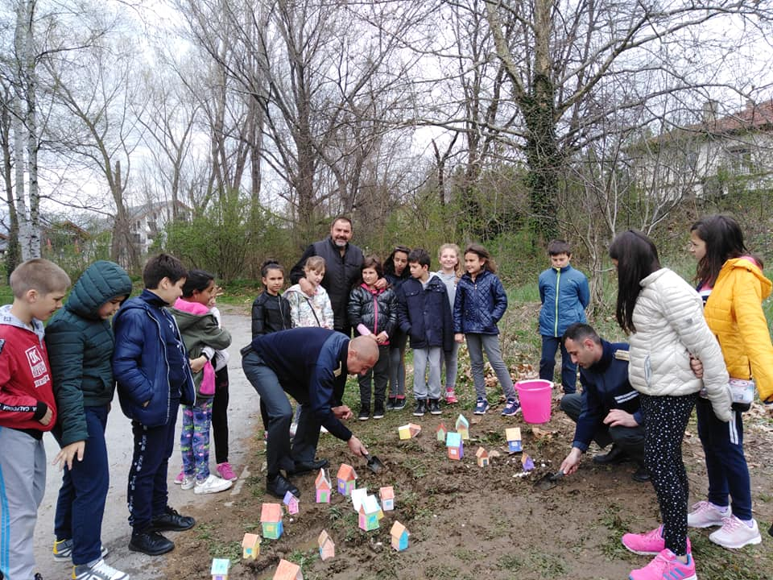

Slide 21
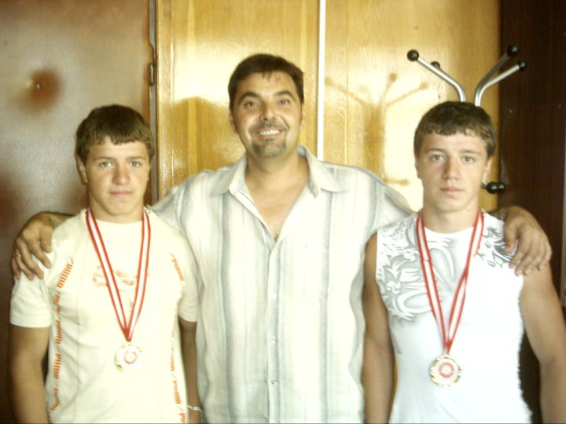
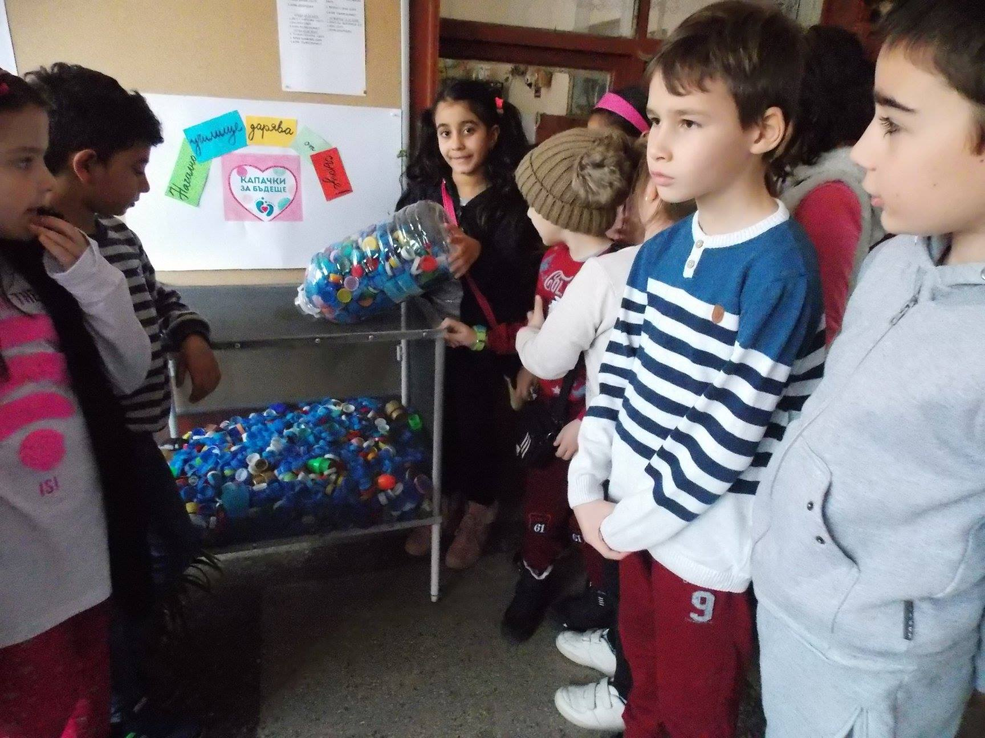

Slide 22
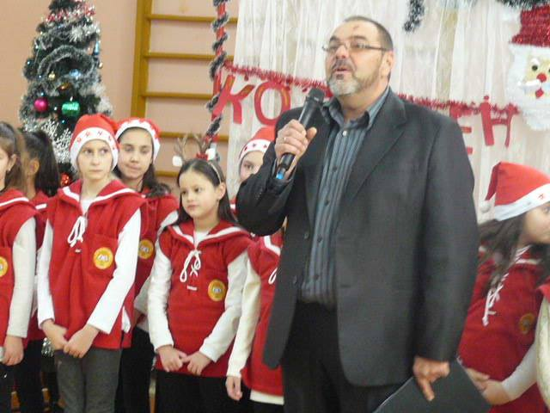
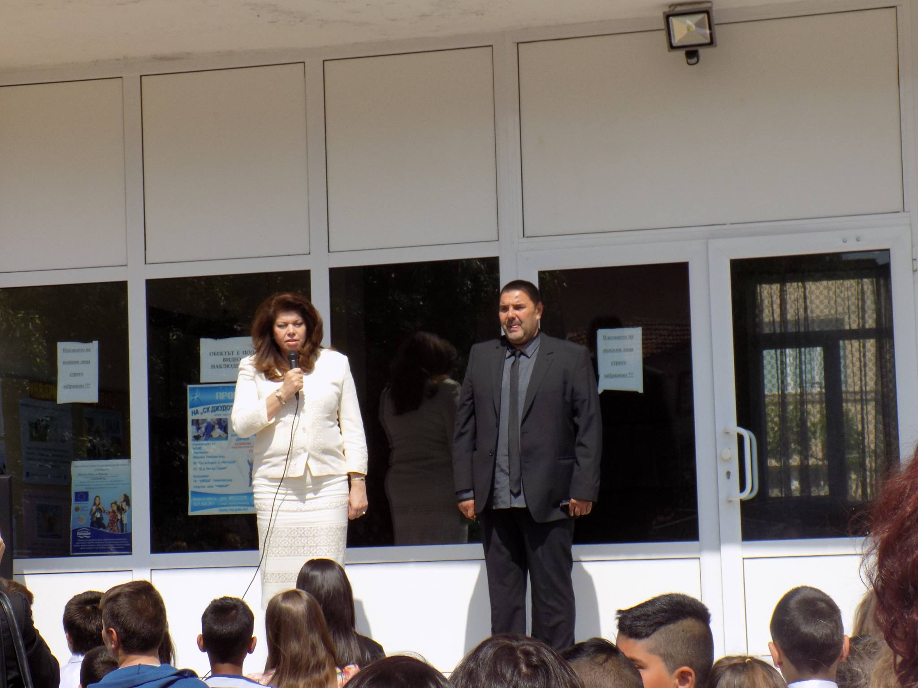

Slide 23
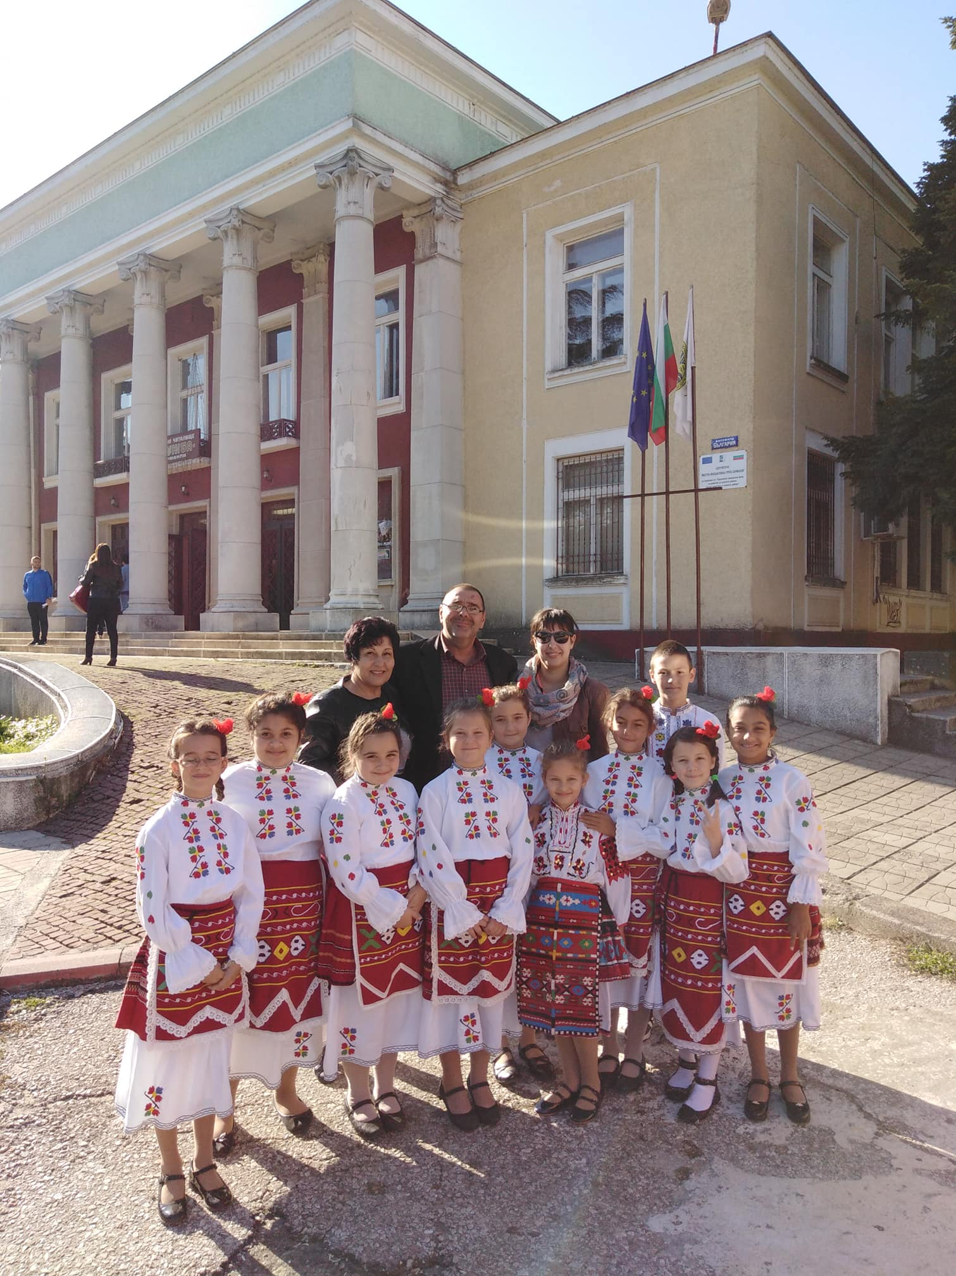

Slide 24
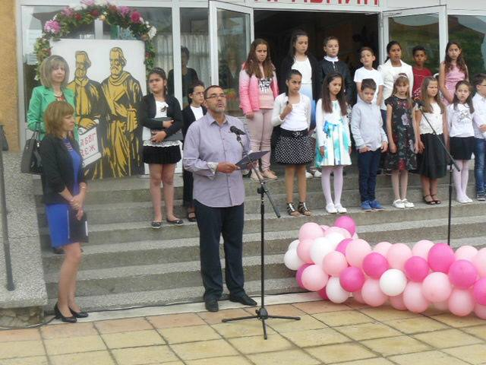
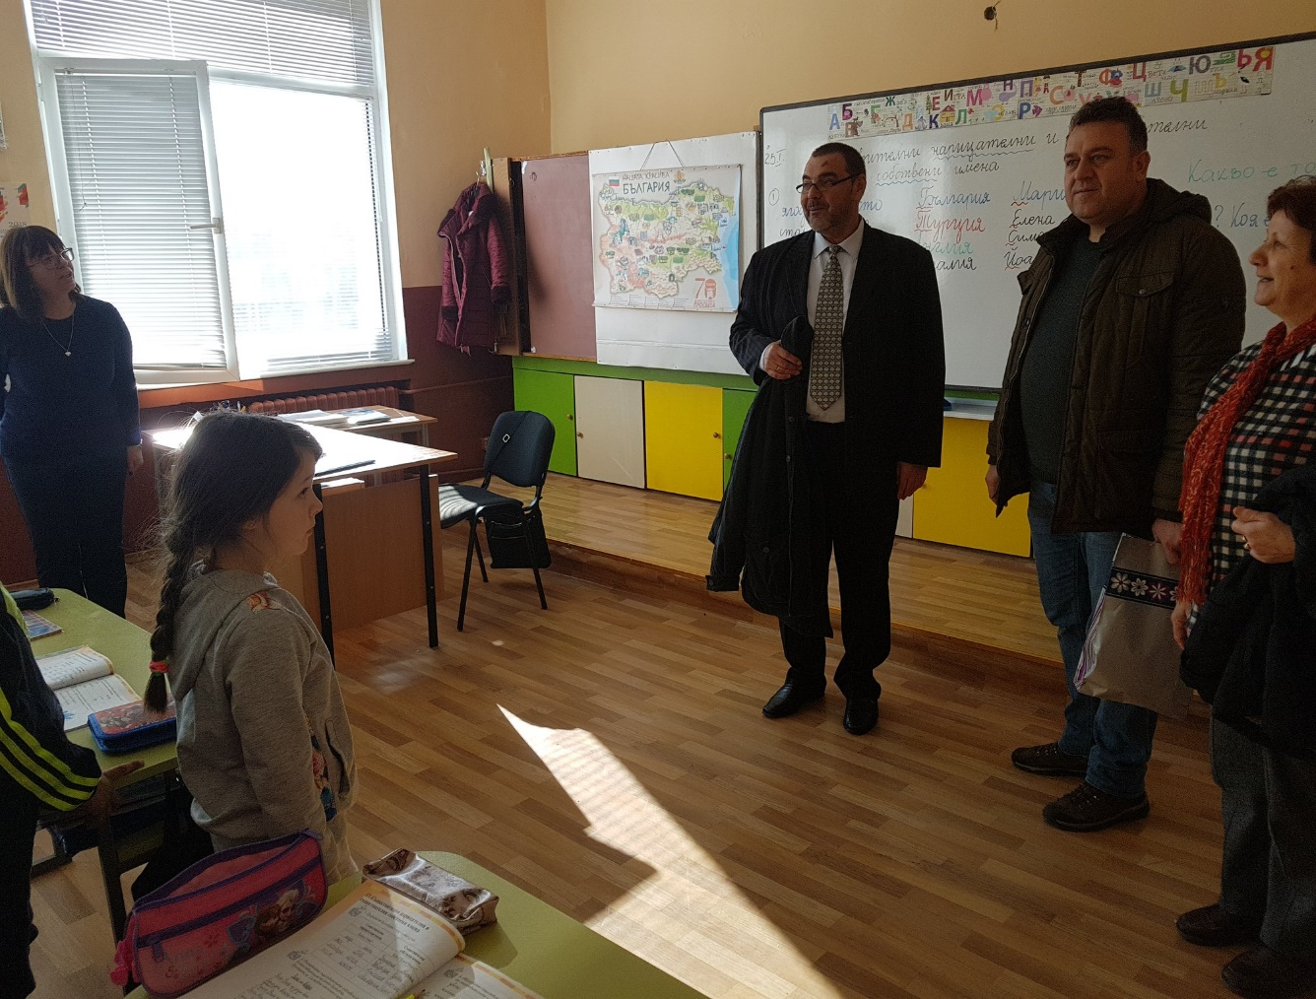

Slide 25
Професионални отличия
2006 г. – Почетна грамота на кмета на общината за принос в развитието на образованието.
2006 г. – Грамота на МОТО-ПФОЕ за опазване на природното и културно наследство
2009 г. – Грамота за учител – творец на ИК“Анубис“ 2000
2009 г. – Грамота за второ място на областния етап „ Училището-желана територия“.
Удостоверение за изключителен принос в развитието на читалищното дело , послучай 120 годишнината на читалище „ Св.Св. Кирил Методий-1894г“ Тополовград, през 2014 г.
2016 г. Почетен плакет на Кмета на общината за принос в развитието на образованието.

Slide 26
Ако мислиш за една година напред, посади цвете!
Ако мислиш за десет години напред, посади дърво!
Ако мислиш за сто години напред,образавай децата си!
Конфуций

